Slide 1
Peer-to-peer Bomberman
Projektni seminar
Domen Vake
Tadej Vozlič
Tilen Jesenko September, 2021

Slide 2
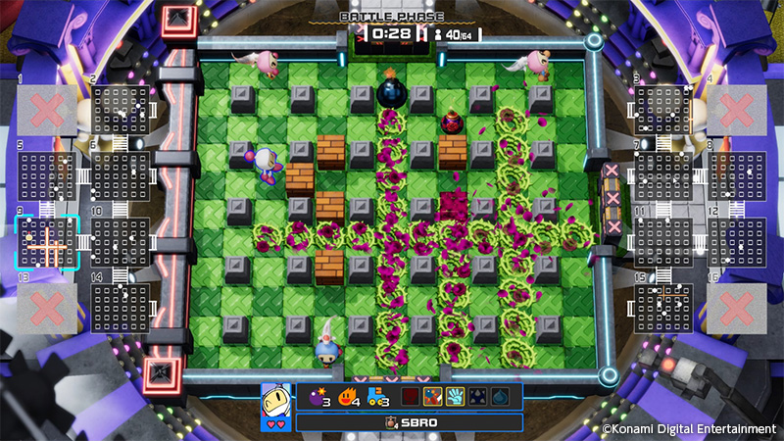
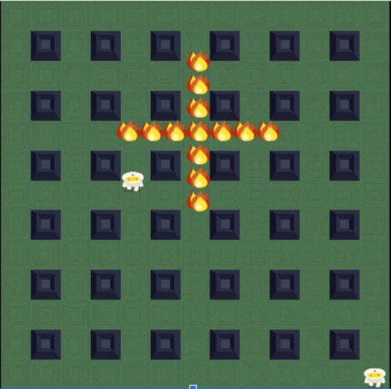
Igra
Večigralski način
Java - libGdx
Tiled
Peer to peer tehnologija

Slide 3
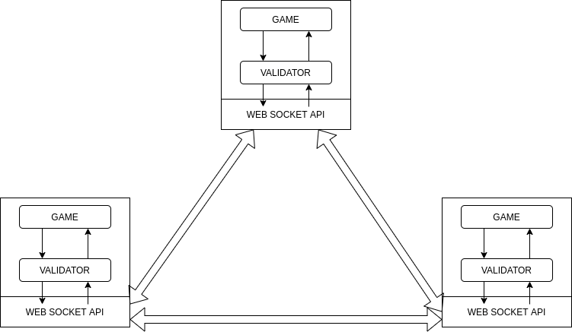
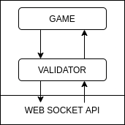
Porazdeljena arhitektura

Slide 4
Protokoli
Pravila komunikacije
Kritični protokoli:
Handshake protokol
Peer-discovery protokol
Broadcast protokol
2 Pomožna protokola
Host-game protokol
Fetch-rooms protokol

Slide 5
Struktura protokola
3 Koraki:
REQUEST sporočilo
RESPONSE sporočilo
ACKNOWLEDGE sporočilo

Slide 6
Kritični protokoli
Handshake protokol
Peer-discovery protokol
Broadcast protokol

Slide 7
Pomožni protokoli
Lobby strežnik
Host-game protokol
Fetch-rooms protokol

Slide 8
Validator
povezuje komunikacijo in igro
preverja pravilnost dogodkov
pošlji dogodek
sprejmi dogodek

Slide 9
Dogodki
Dogodek:
dejanje,
sprožitelj,
podatki,
čas
Dejanja:
NEW_PLAYER
PLAYER MOVED RIGHT
PLAYER MOVED LEFT
PLAYER MOVED UP
PLAYER MOVED DOWN
PLAYER NOT MOVING
PLAYER PLACED BOMB
BOMB EXPLOSION
PLAYER UPGRADE PICKUP
WALL DESTROYED
UPGRADE SPAWN
PLAYER DEAD
NOTHING

Slide 10
DEMO

Slide 11
Hvala za pozornost

